Slide 1
분석 시나리오 및 기존연구탐색

Slide 2
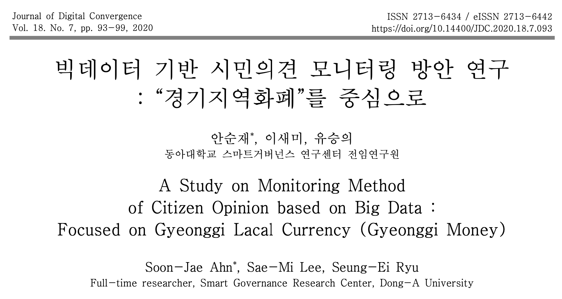
빅데이터 기반 모니터링 연구
S. Ahn, S. Lee (2020). 빅데이터 기반 시민의견 모니터링 방안 연구 : “경기지역화폐”를 중심으로. Journal of digital convergence
본 연구에서는 비정형적인 대용량의 텍스트 자료로부터 유의미한 정보를 추출하는 빅데이터 분석방법 중 텍스트마이닝을 이용하여 시행 중인 정책과 제도에 대한 시민의견을 모니터링 할 수 있는지 확인하였다. ‘경기지역화폐’와 관련된 5,108건의 신문기사와 748건의 온라인 카페글을 분석하여 빈도분석, TF-IDF분석, 연관분석, 워드트리 시각화 분석을 수행하였다. 그 결과로 기사에서는 지역화폐의 도입 목적, 제공되는 혜택, 사용방법에 관련된 내용이 많았고 카페글에서는 지역화폐의 실사용과 관련된 내용 위주로 작성이 되어있음을 확인하였다. 또한, 지역화폐 활성화를 위해서 뉴스는 정보전달자로서 지역화폐의 홍보에 관여하고 있었고 카페글은 지역화폐 사용자인 시민들의 의견으로 이루어져 사용과 관련된 실제적인 정보 교환의 장으로 기능하고 있었다. 지역화폐뿐만 아니라 다양한 정책과 제도에 관해서도 SNS와 텍스트 마이닝을 통해 시민들의 의견을 수렴하여 효과적으로 활성화시킬 수 있을 것으로 보인다.

Slide 3
빅데이터 기반 모니터링 연구
데이터 수집
지역화폐 특성상 특정 지역의 인터넷 카페에서 많은 정보가 공유됨 -> 네이버 지역 카페에서 데이터 수집
2019.01.01 – 2020.2.28 ‘경기지역화폐’가 언급된 신문 기사, 카페글 크롤링
748개 신문 기사, 5,108개 카페글 수집 (중복 글 삭제 후 971개 카페글 사용)
데이터 분석
빈도분석 (TF-IDF)
TF-IDF (Term Frequency – Inverse Document Frequency) : 문서 내부 단어들 간 상대적 중요도 평가 지표
TF : 특정 단어가 한 문서 내 출현한 빈도수, IDF : 문서의 수 / 특정 단어가 나타난 문서의 수
연관분석 (Association Keyword Analysis)
키워드 추출 후 correlation 분석 (Jaccard similarity)
Heatmap으로 시각화
워드트리 시각화

Slide 4
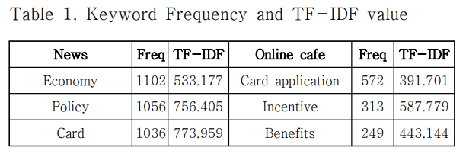
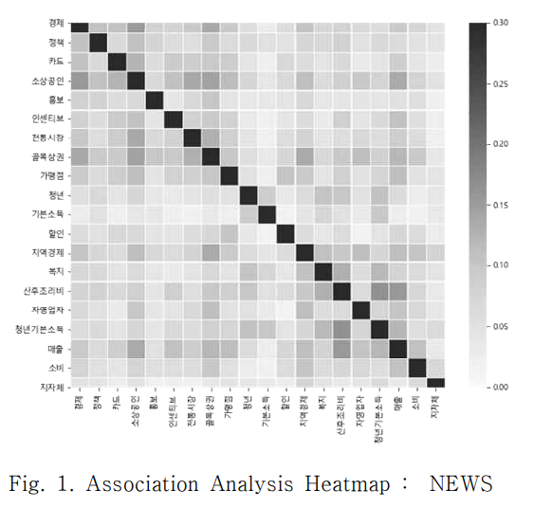
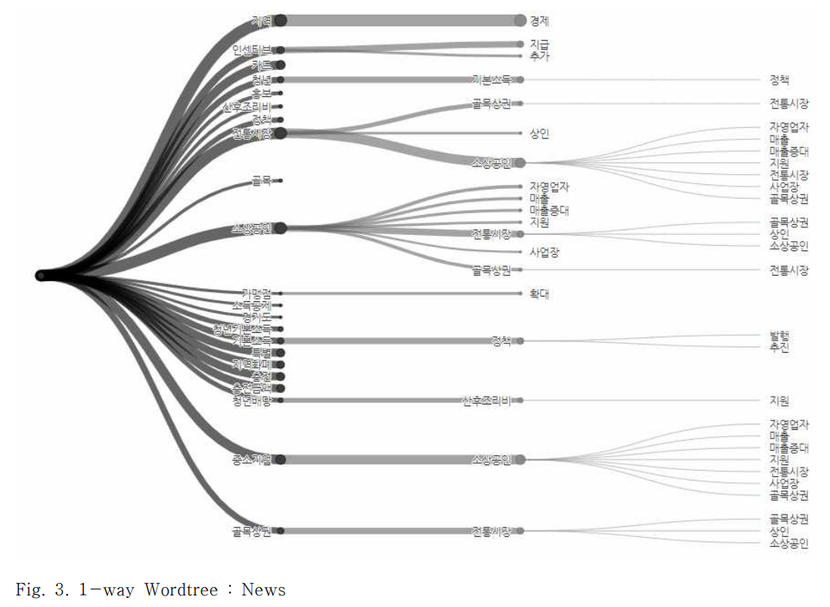
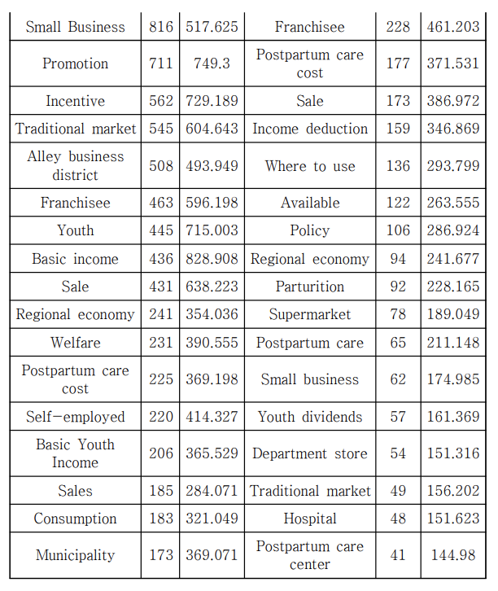
빅데이터 기반 모니터링 연구

Slide 5
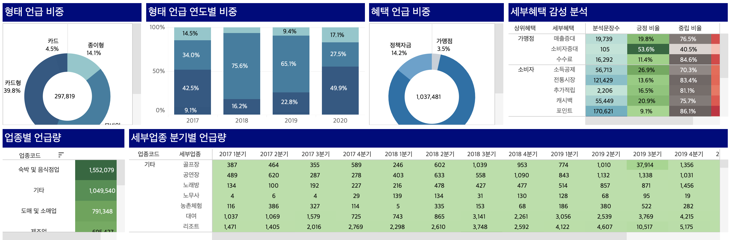
데이터 시각화
Tableau (https://www.tableau.com/ko-kr)
강원도 지역사랑상품권 분석 (https://data.gwd.go.kr/bigdata/html/intro.html)

Slide 6
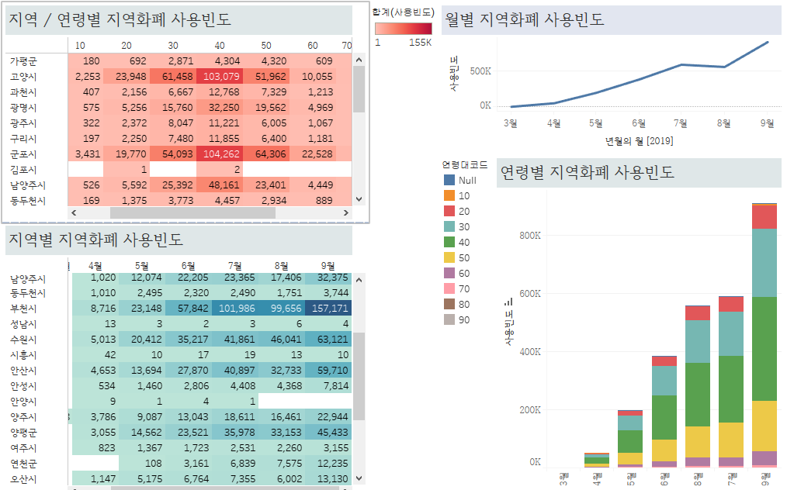
데이터 시각화

Slide 7
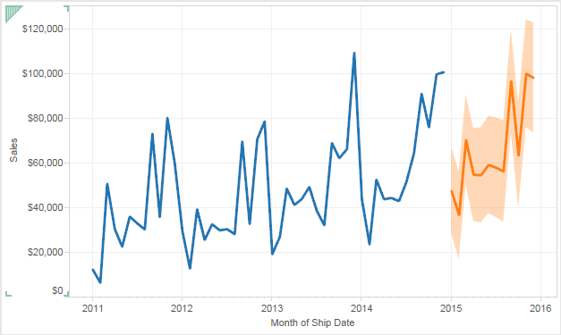
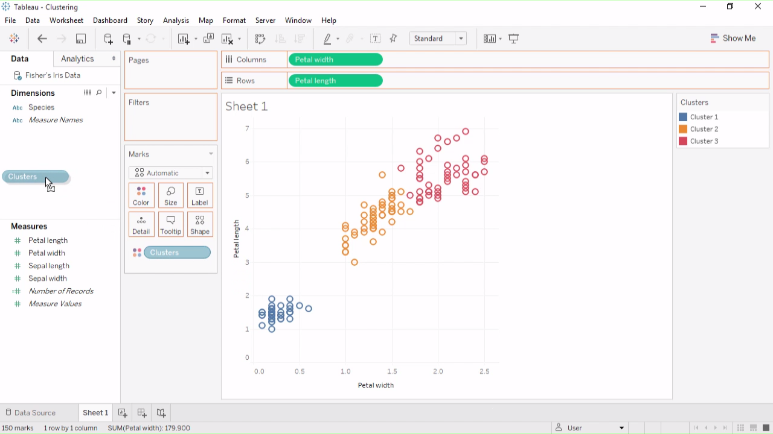
데이터 시각화
Tableau (https://www.tableau.com/ko-kr)
Excel과 비슷한 포맷 (pivotable, pivotchart)
데이터 시각화
막대, 라인, 파이, 히트맵, 박스 등 24종 그래프 최적화
로컬, 서버 웹 공유 가능 (가격별)
Interactive
데이터 분석
Time series analysis (prediction, regression)
Clustering
Actual
Prediction
Group3
Group2
Group1

Slide 8
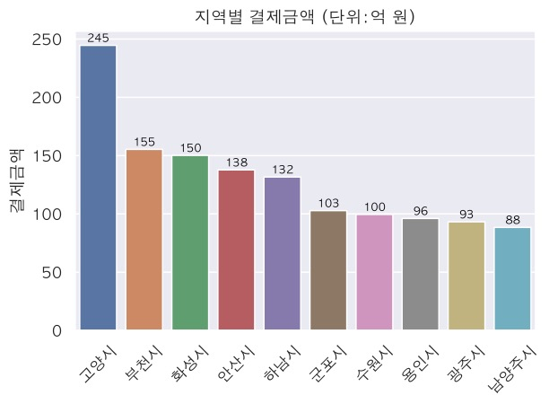
데이터 시각화
Python
Matplotlib, Pandas Visualization, Seaborn, ggplot …
g = sns.barplot(data=(df_lcrcy_setle.groupby('시군구명').sum() / 100000000).sort_values(by='결제금액', ascending=False).reset_index().head(10), x='시군구명', y='결제금액')
g.set_xticklabels(g.get_xticklabels(), rotation=45)
g.set_title("지역별 결제금액 (단위:억 원)")
g.set_xlabel("")
g.set_ylabel("결제금액")
for p in g.patches:
g.annotate("%.0f" % p.get_height(), (p.get_x() + p.get_width() / 2., p.get_height()),
ha='center', va='center', fontsize=8, color='black', xytext=(0, 5), textcoords='offset points')

Slide 9
데이터 시각화
Python
Matplotlib, Pandas Visualization, Seaborn, ggplot …
tmp = df_mwmn.loc[df_mwmn['성별코드'] == 'F'].groupby('가맹점업종명').sum().sort_values(by='총결제금액', ascending=False).reset_index().head(5)
wedges, texts, autotexts = plt.pie(
data=tmp,
x=tmp['총결제금액'],
autopct='%1.2f%%',
shadow=True,
startangle=90,
textprops={'fontsize': 10, 'color':'w', 'weight': 'bold'})
plt.title('가맹점업종별 지역화폐 결제금액 (여성)')
plt.legend(wedges, tmp['가맹점업종명'], title='가맹점업종명', loc='center right', bbox_to_anchor=(1, 0, 0.5, 1))
plt.show()

Slide 10
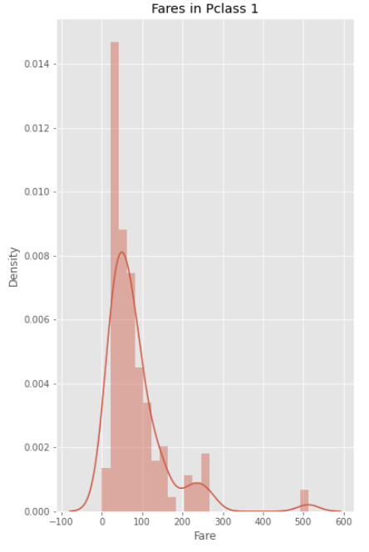
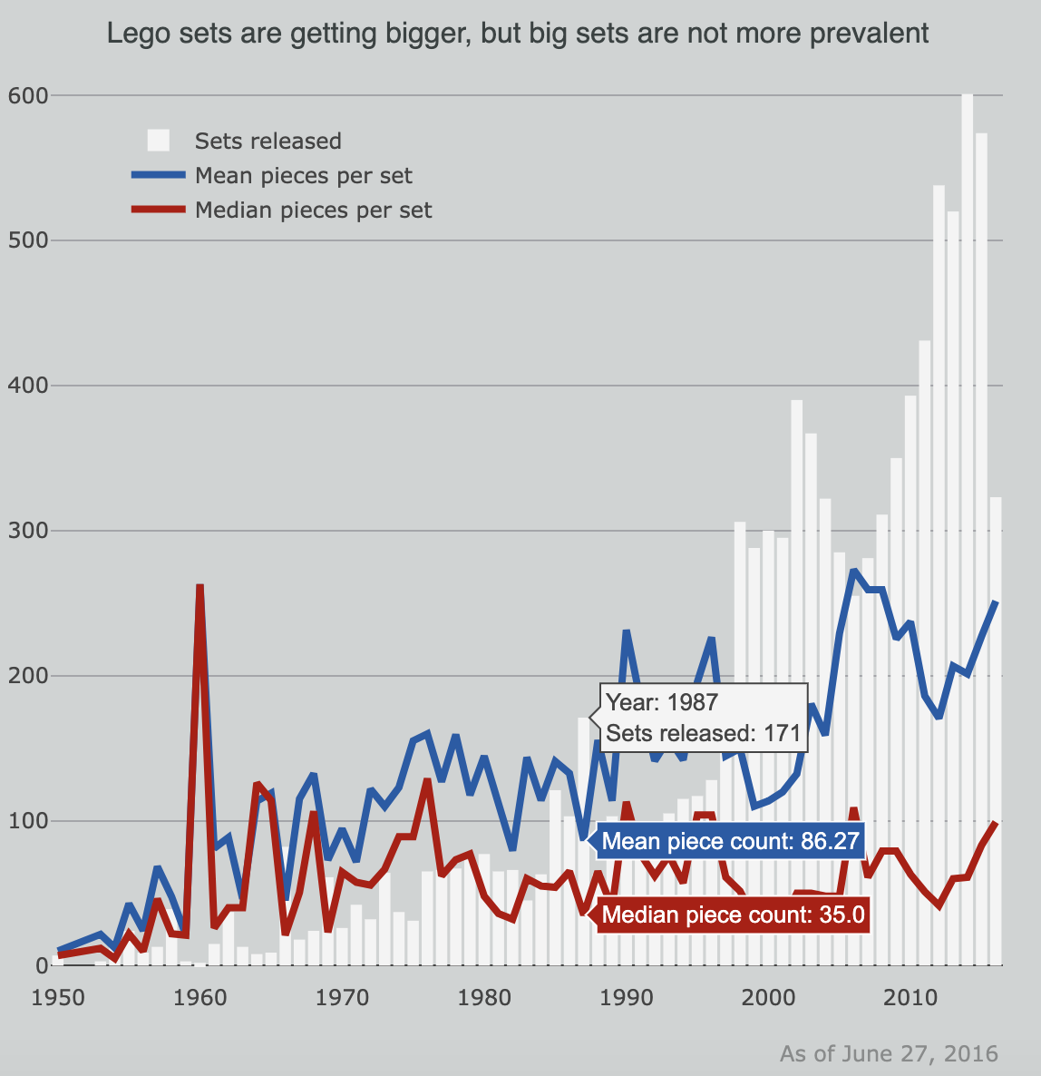
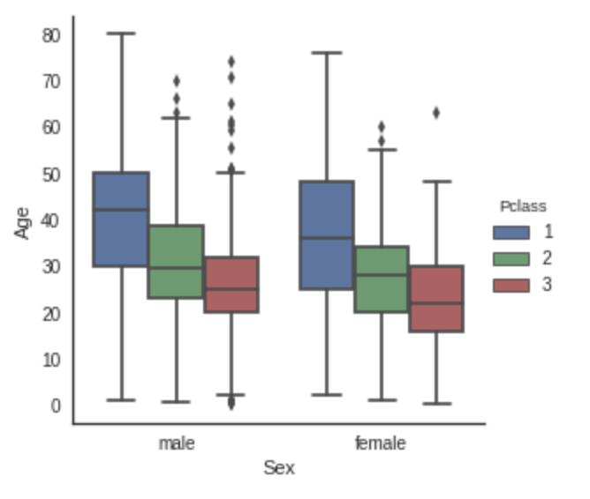
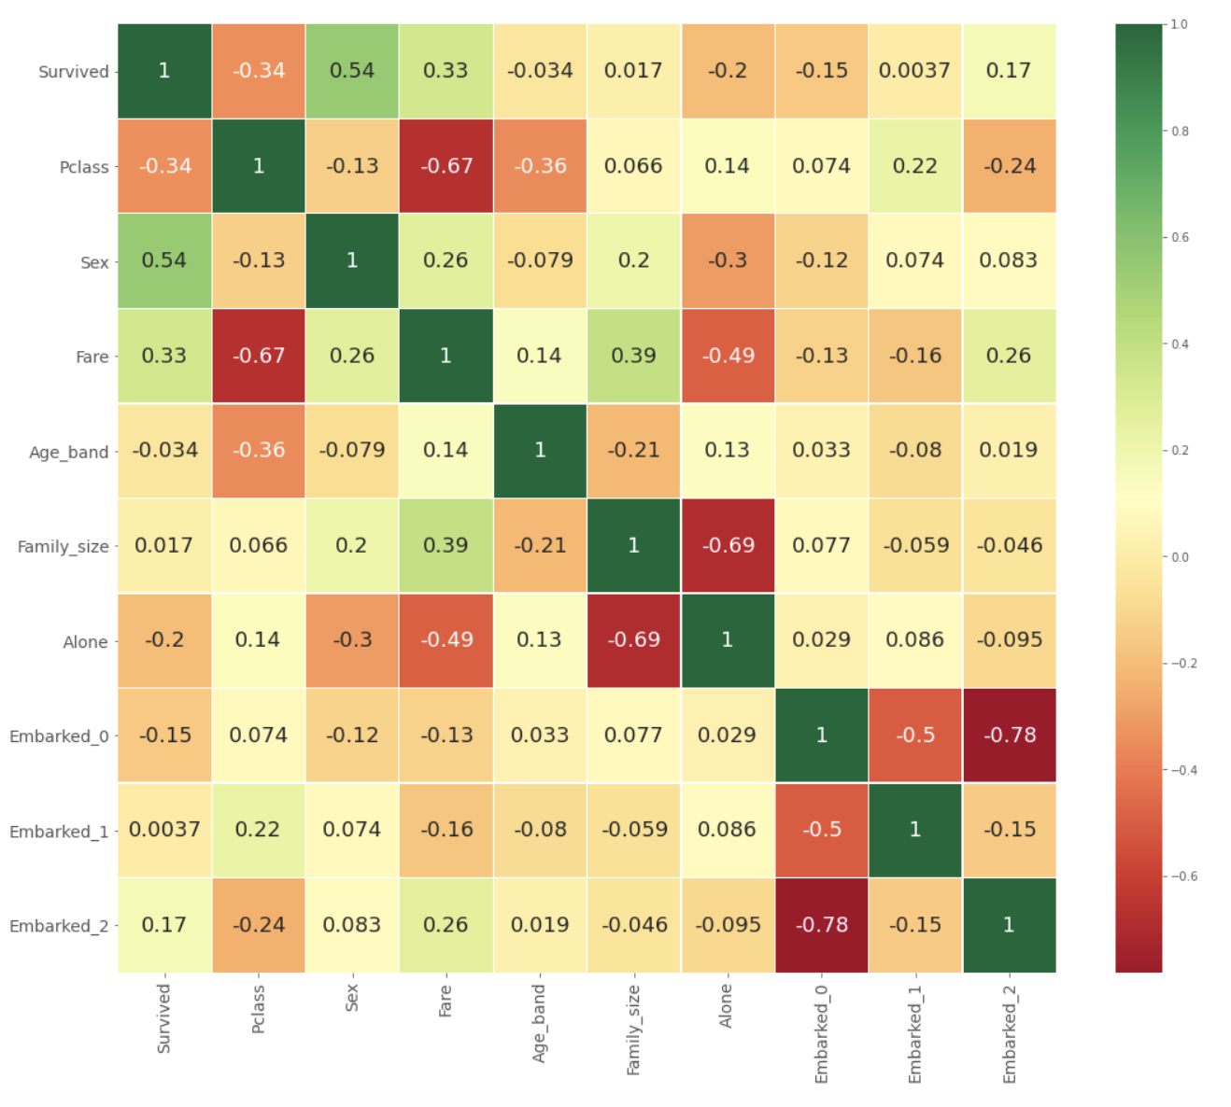
데이터 시각화
Python
별도 시각화 툴 없이 분석 단계에서 시각화 가능 -> 분석, 시각화 간 flexible switch
Tableau에서 제공하는 그래프 종류, interactive 구현 가능
시각화 전용 툴 X ->낮은 접근성

Slide 11
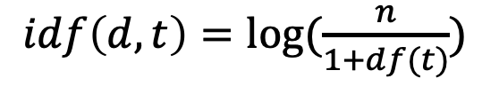
Text to numeric
TF-IDF
Term Frequency – Inverse Document Frequency : 문서 내부 단어들 간 상대적 중요도 평가 지표
tf(d, t): 특정 문서 d에서 특정 단어 t의 등장 횟수
df(t): 특정 단어 t가 등장한 문서의 수
idf(d, t): df(t)에 반비례하는 수
$idf\left(d, t\right)=log(\frac{n}{1+df(t)})$
TF-IDF = tf(d, t) * idf(d, t)
Concept : 모든 문서에서 자주 등장하는 단어는 중요도가 낮고
특정 문서에서 자주 등장하는 단어는 중요도가 높다

Slide 12
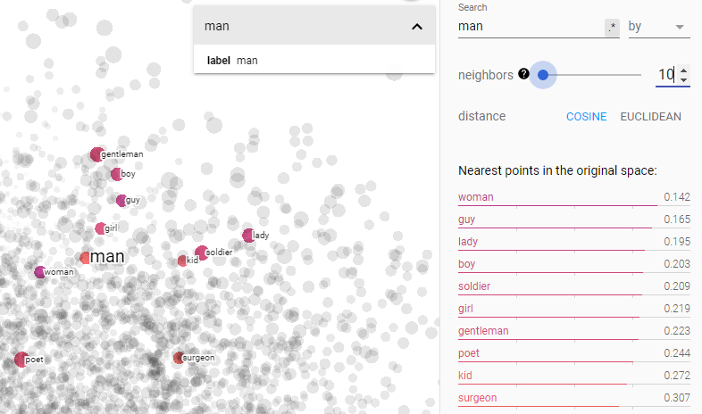
Text to numeric
Word Embedding
단어를 벡터로 표현하는 방법 (Dense representation)
사용자가 벡터 크기 지정 (공간적 낭비 감소)
방법론 : Word2Vec, FastText …
비슷한 위치에 등장하는 단어들은 비슷한 의미를 가진다
Word2Vec
주변에 있는 단어로 중간 단어 예측하기
중간 단어로 주변 단어 예측하기
Concept : 단어 간 의미 유사도를 계산한다
10,000개 단어 중 ‘강아지’라는 단어를 벡터로 표현할 때
Sparse Representation (One-Hot vector)
[ 0 0 0 0 1 0 …. 0 0 0 ] --- size=10,000
Dense Representation (Embedding vector)
[ 0.2 1.8 -1.3 4.2 … ] --- size=128 (user-defined)

Slide 13
wORD2VEC
Center Word | Context Word
[1, 0, 0, 0, 0, 0, 0] | [0, 1, 0, 0, 0, 0, 0], [0, 0, 1, 0, 0, 0, 0]
[0, 1, 0, 0, 0, 0, 0] | [1, 0, 0, 0, 0, 0, 0], [0, 0, 1, 0, 0, 0, 0], [0, 0, 0, 1, 0, 0, 0]
[0, 0, 1, 0, 0, 0, 0] | [1, 0, 0, 0, 0, 0, 0], [0, 1, 0, 0, 0, 0, 0], [0, 0, 0, 1, 0, 0, 0], [0, 0, 0, 0, 1, 0, 0]
[0, 0, 0, 1, 0, 0, 0] | [0, 1, 0, 0, 0, 0, 0], [0, 0, 1, 0, 0, 0, 0], [0, 0, 0, 0, 1, 0, 0], [0, 0, 0, 0, 0, 1, 0]
[0, 0, 0, 0, 1, 0, 0] | [0, 0, 1, 0, 0, 0, 0], [0, 0, 0, 1, 0, 0, 0], [0, 0, 0, 0, 0, 1, 0], [0, 0, 0, 0, 0, 0, 1]
[0, 0, 0, 0, 0, 1, 0] | [0, 0, 0, 0, 1, 0, 0], [0, 0, 0, 0, 1, 0, 0], [0, 0, 0, 0, 0, 0, 1]
[0, 0, 0, 0, 0, 0, 1] | [0, 0, 0, 0, 1, 0, 0], [0, 0, 0, 0, 0, 1, 0]
Word2Vec
단어의 ‘의미’를 다차원 공간에 분산화하는 방법
비슷한 위치에 등장하는 단어들은 비슷한 의미를 가진다
CBOW vs Skip-Gram
CBOW(Continuous Bag of Words)
주변에 있는 단어로 중간에 있는 단어를 예측하는 방법
Center word : 중간에 있는 단어, Context word : 주변에 있는 단어
window : center word를 예측하기 위해 앞뒤로 몇 개의 단어를 볼지 정하는 범위
The fat cat sat on the mat
The fat cat sat on the mat
The fat cat sat on the mat
The fat cat sat on the mat
The fat cat sat on the mat
The fat cat sat on the mat
The fat cat sat on the mat
예문. The fat cat sat on the mat window=2

Slide 14
cbow
Context word 개수 : V
Projection layer 크기 : M (사용자 지정)
가중치 matrix W, W’ = V * M
CBOW 목표 : W, W’ 학습
예문. The fat cat sat on the mat
Center word : sat, Context word : {‘fat’, ‘cat’, ‘on’, ‘the}
Input layer
W
fat (one-hot vector)
Projection layer
W’
Output layer
cat (one-hot vector)
sat (one-hot vector)
W(v*m)
on (one-hot vector)
0.5 | 2.1 | 1.9 | 1.5 | 0.8
0.8 | 1.2 | 2.8 | 1.8 | 2.1
2.1 | 1.8 | 1.5 | 2.7 | 1.7
X(cat)
V(cat)
the (one-hot vector)
0 | 0 | 1 | 0 | 0 | 0 | 0
2.1 | 1.8 | 1.5 | 2.7 | 1.7

Slide 15
cbow
Context word 개수 : V
Projection layer 크기 : M (사용자 지정)
가중치 matrix W, W’ = V * M
CBOW 목표 : W, W’ 학습
예문. The fat cat sat on the mat
Center word : sat, Context word : {‘fat’, ‘cat’, ‘on’, ‘the}
Input layer
W
fat (one-hot vector)
Projection layer
W’
Output layer
cat (one-hot vector)
sat (one-hot vector)
Back-propagation
y’
y
on (one-hot vector)
0.1
0.03
0.02
0.7
0.01
0.05
0.09
0
0
0
1
0
0
0
softmax
V(cat)
W’(m*v)
the (one-hot vector)
2.1 | 1.8 | 1.5 | 2.7 | 1.7

